Slide 2
Совершенствование обучения детей основам правил дорожного движения и привития им навыков безопасного поведения на дорогах
Капралова Наталья Александровна
Инспектор группы пропаганды БДД
УГИБДД УМВД России по Костромской области

Slide 3
Детский дорожно-транспортный травматизм на территории Костромской области в 2020 году
ДТП – 52 (2019г.-68)
Погибло – 1 (2019г.-1)
Ранено – 61 (2019г.-77)

Slide 4
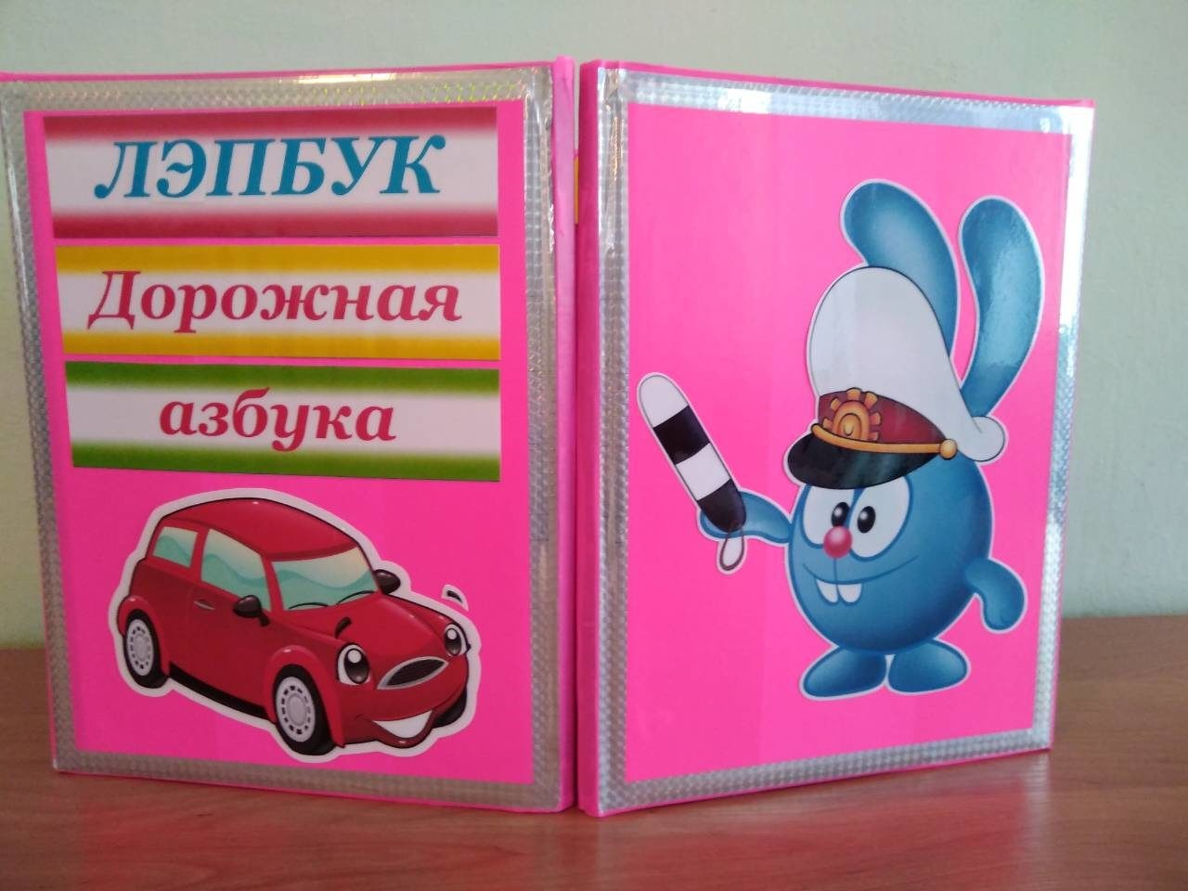
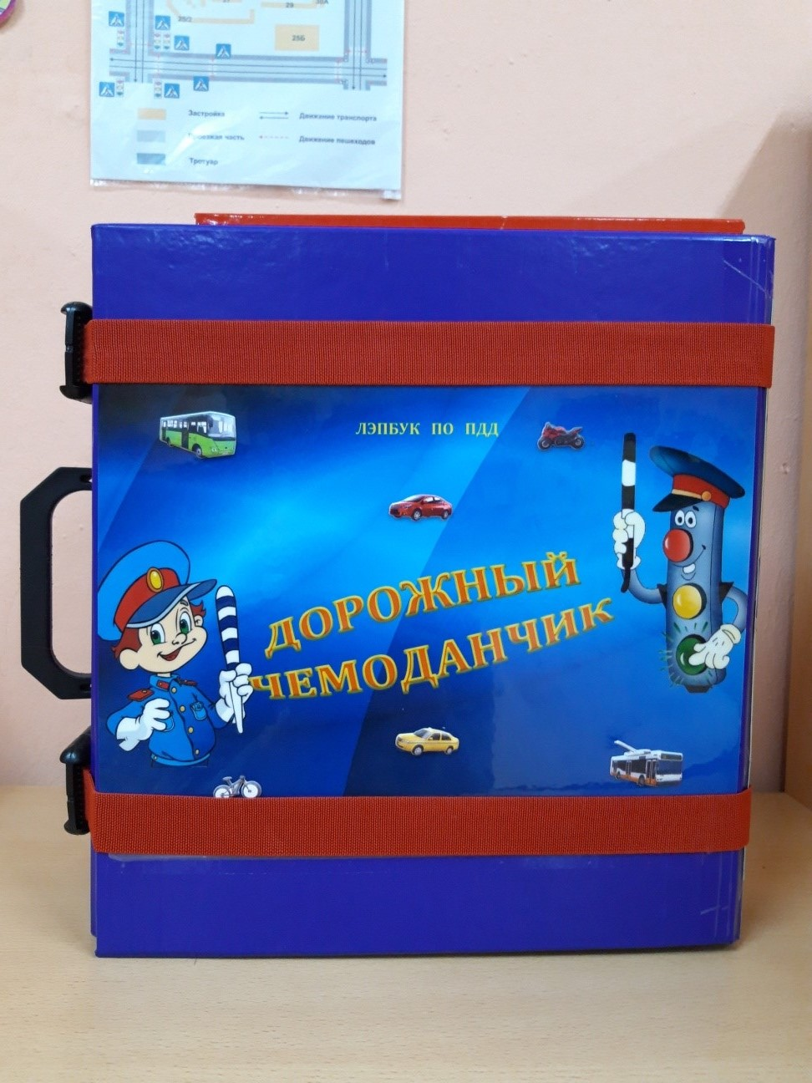
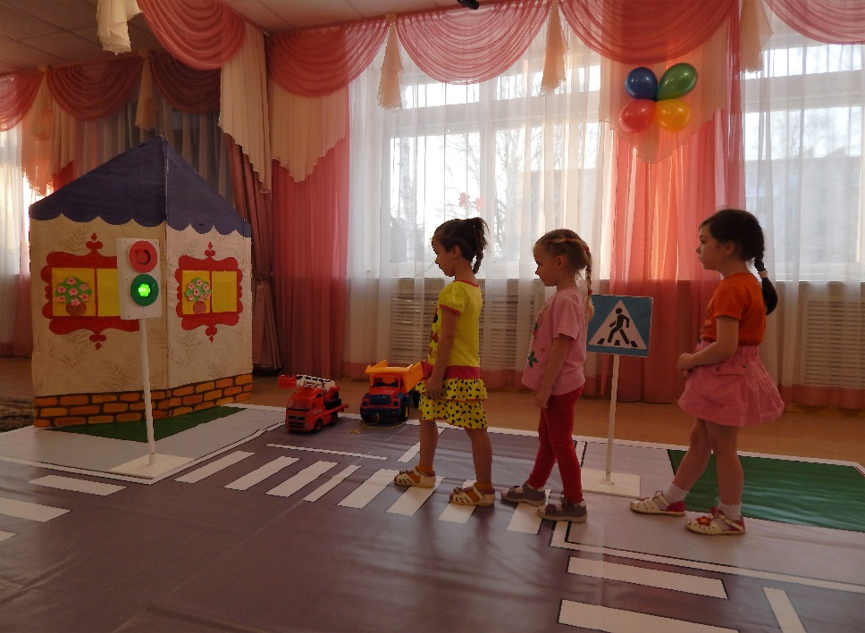
Областные конкурсы
Ежегодно проводятся областные конкурсы среди педагогов образовательных организаций на лучшую методическую разработку по обучению детей правилам дорожной безопасности, лучшую методическую разработку проведения «Минуток безопасности», лучшую разработку дидактического средства «Лэпбук» по обучению детей правилам дорожной безопасности, «Мобильный городок» и др.
ИЗОБРАЖЕНИЕ

Slide 5
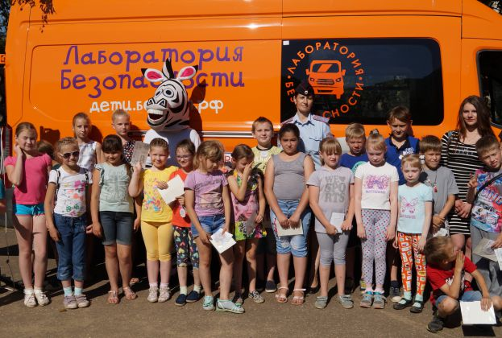
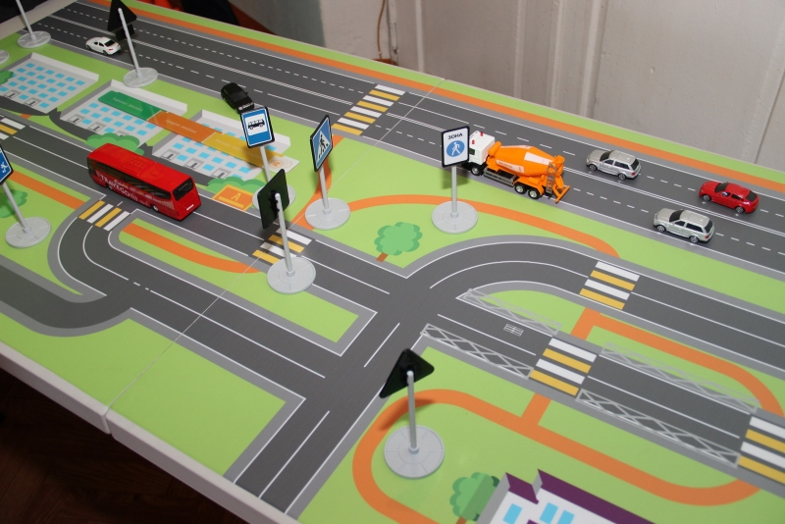
Центр по профилактике детского дорожно-транспортного травматизма
С 2017 года организована работа Центра по профилактике детского дорожно-транспортного травматизма на базе ГКОУДОД «Костромской областной центр детского (юношеского) технического творчества», который является координатором работы отрядов ЮИД, организатором различных профилактических мероприятий для детей, родителей и педагогов.
ИЗОБРАЖЕНИЕ

Slide 6
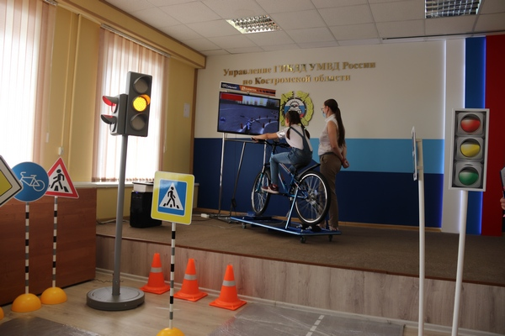
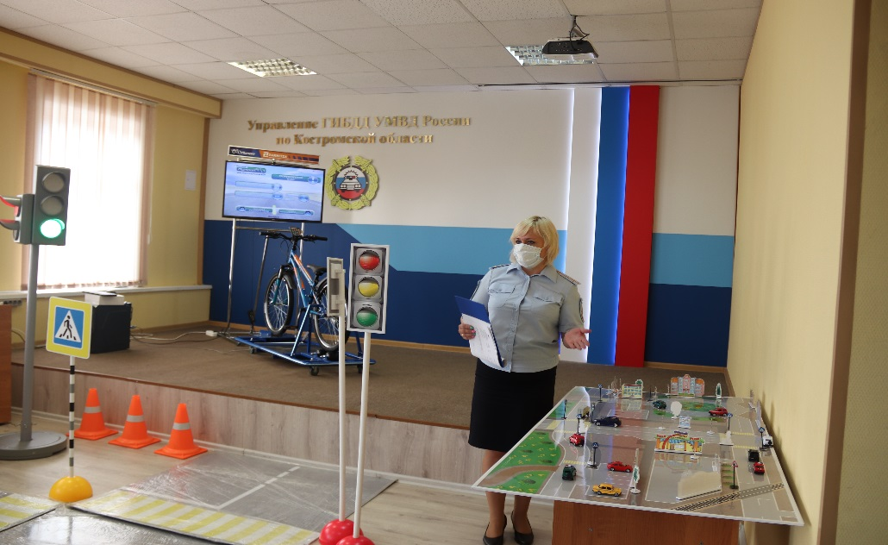
Мобильные автогородки
Приобретены мобильные автогородки и оборудование для организации и проведения практических занятий с детьми по правилам дорожной безопасности (аппаратно-программный обучающий комплекс по ПДД, интерактивные модули с макетом улиц и дорог, велотренажеры, тренажерные модули по обучению школьников 1-11 классов ПДД).
Оборудование передано в 4 новых центра по профилактике детского дорожно-транспортного травматизма созданные на базе организаций дополнительного образования Шарьи, и Макарьева, а также общеобразовательных организаций Нерехты и Вохмы.
ИЗОБРАЖЕНИЕ

Slide 7
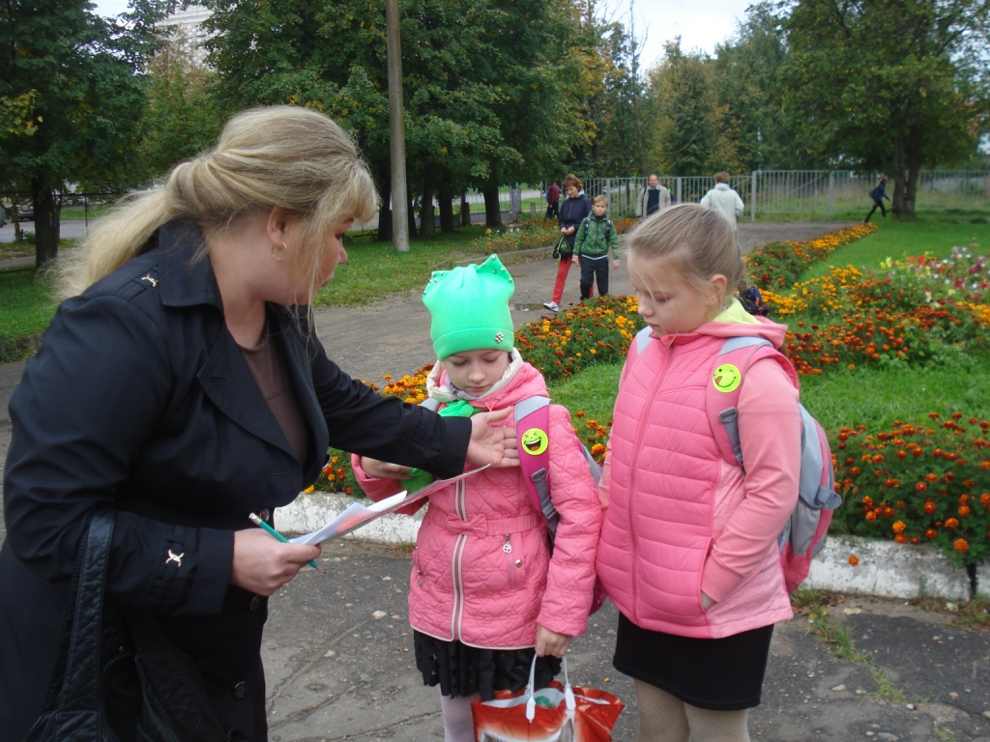
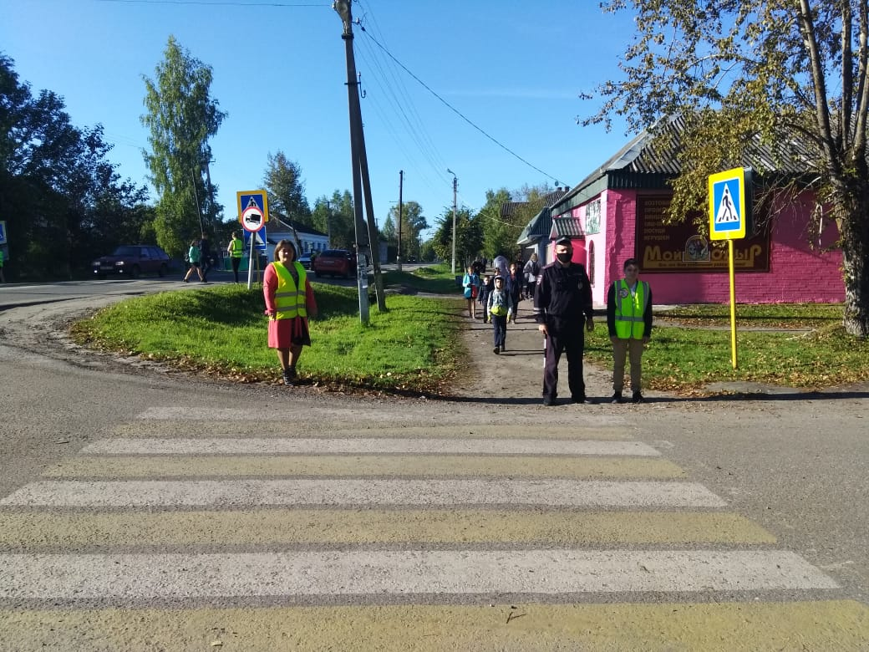
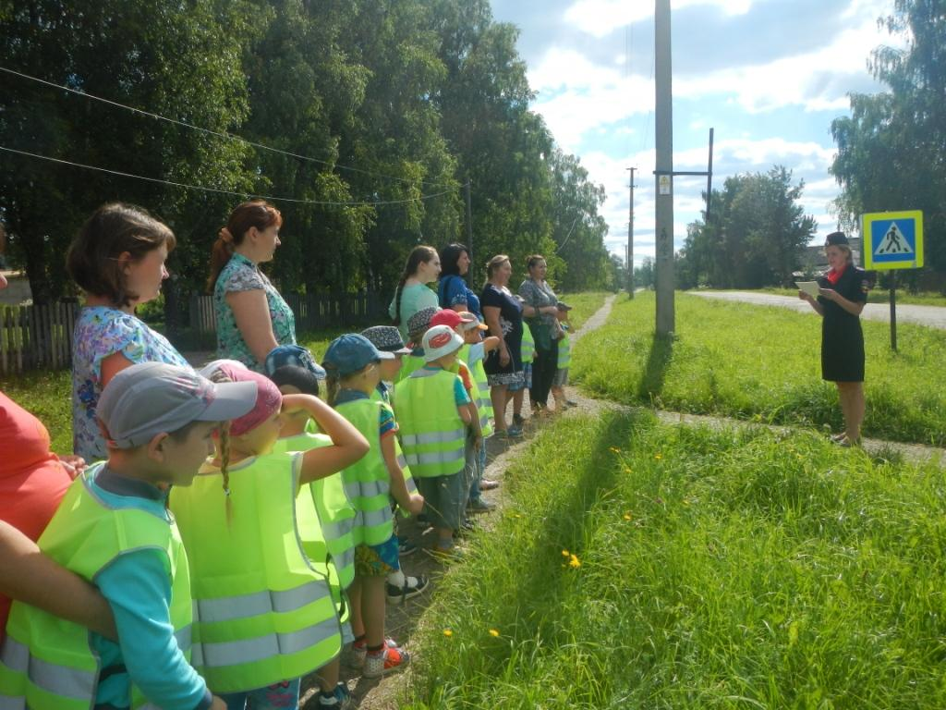
Работа с родителями
Организована работа с родителями по вопросам детской дорожной безопасности, в том числе использования детских удерживающих устройств, световозвращающих элементов на одежде, планирования безопасных маршрутов «дом-школа-дом», правил передвижения детей на велосипедах, самокатах, гироскутерах и других современных средствах передвижения.
Организация работы «Родительских патрулей»

Slide 8
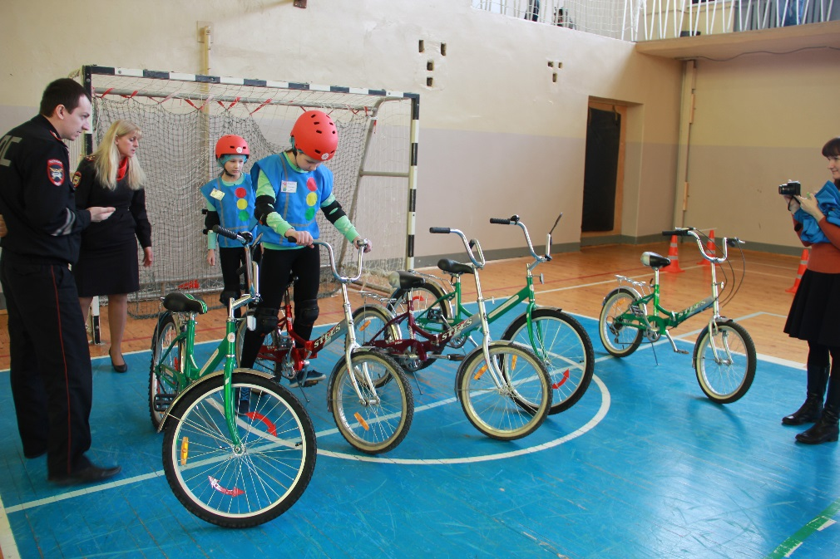
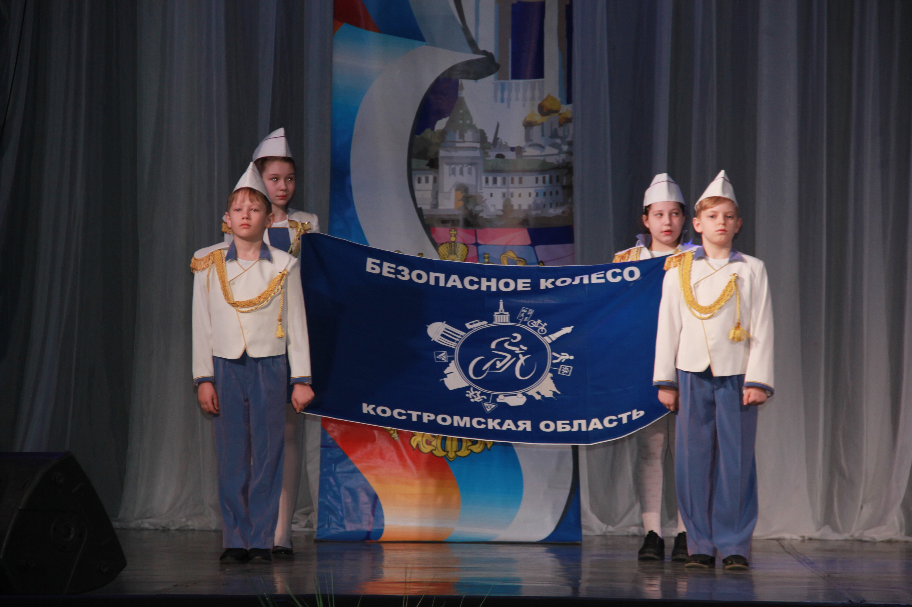
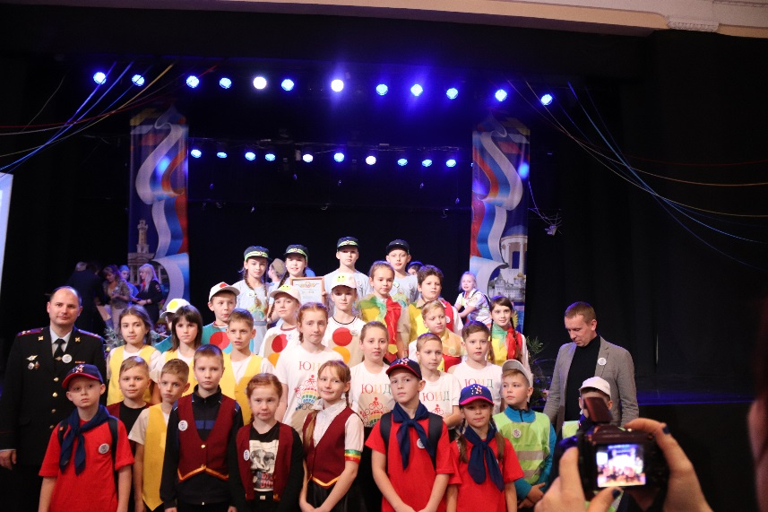
Мероприятия с детьми. Работа по популяризации ЮИДовского движения
.
Ежегодно проводятся: областной конкурс юных инспекторов движения «Безопасное колесо»; областной слет отрядов юных инспекторов движения, участниками которого становятся более 300 юидовцев из всех районов области; викторины, квесты, тестирования на знание правил дорожного движения, конкурсы и занятия.

Slide 9
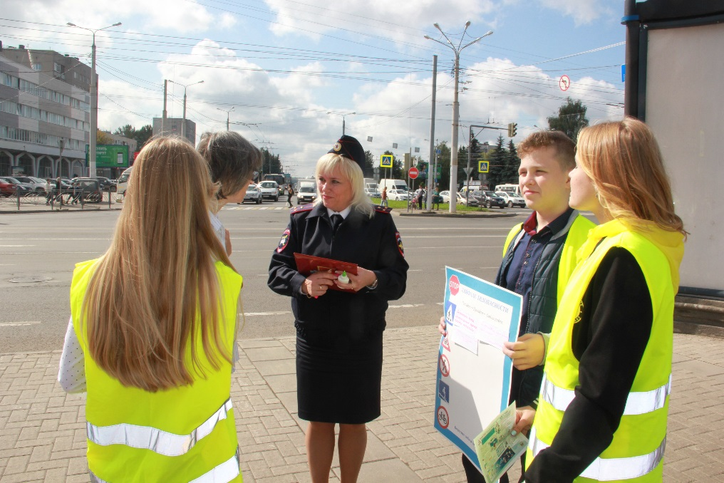
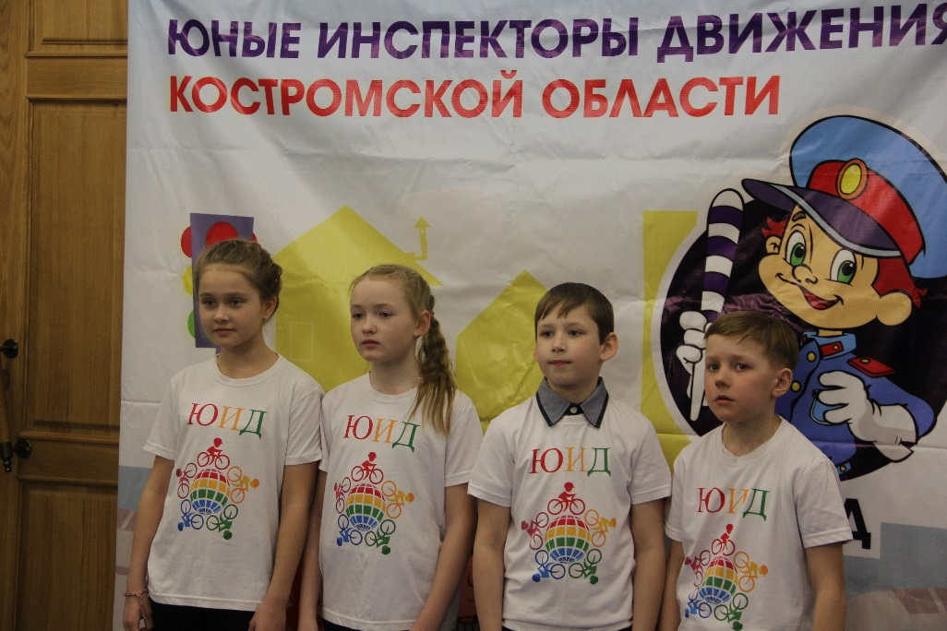
Мероприятия с детьми. Работа по популяризации ЮИДовского движения
.
На территории Костромской области на базе образовательных организаций действует 178 отрядов юных инспекторов движения (в 2017г.-170 отрядов) в 29 муниципальных образований области, в которых состоят 2270 школьников в возрасте от 7 до 17 лет. Отрядами ЮИД проведено порядка 130 мероприятий, в том числе дистанционно.

Slide 10
СПАСИБО ЗА ВНИМАНИЕ vk.com/rmcko

